Slide 1
반상식적이고 주관적인 (CS) 유학 이야기
대학원 (유학), 전문가로 다시 태어나는 첫걸음
김진영
University of Massachusetts, Amherst
& Microsoft Bing
2012 선배에게서 듣는 Computer Science 유학 이야기
Panelist : 박 욱 (경희대) / 이병호 (오라클)
Notes:
Panel 선정 / Informal 진행 /

Slide 2
자기소개
서울대 전기공학부(EE) 99학번
소프트웨어 개발직으로 병역특례 마침
2007년 UMass CS MS/PhD 과정에 입학
Microsoft Bing / MSR에서 두 번의 Research 인턴십
Microsoft Bing에서 Applied Researcher로 9월에 시작

Slide 3
제목의 의의
반상식적이고 주관적인 (CS) 유학 이야기
유학에 대한 상식(?)들 얼마나 맞나? or 얼마나 중요한가?
자신의 주관을 확립하려고 노력했던 개인의 이야기
대학원 (유학), 전문가로 다시 태어나는 첫걸음
유학은 필수가 아닌 선택
유학의 목적은 전문가가 되는 것
유학은 ‘다시 태어나는’ 각오로
유학은 끝이 아닌 시작
Notes:
제목에 모든 것이 담겨있음

Slide 4
목차
유학이라는 선택
줄서지 않는 유학 준비
유학 초기에 살아남기
학생에서 전문가로

Slide 5
Disclaimer
저는 이제 막 박사과정을 마쳐가는 학생
대부분의 내용이 주관 및 제한된 경험에 근거
언제든지 criticism & comment 환영!
유학에 대한 여러분의 ‘주관’을 정립하는 계기가 되시길

Slide 6
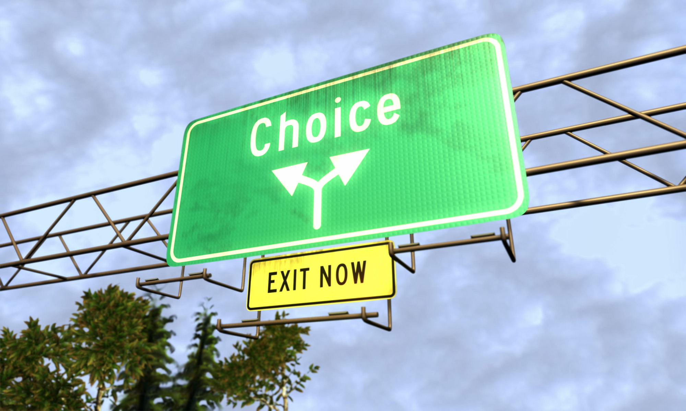
유학이라는 선택
대학원 (유학), 전문가로 다시 태어나는 첫걸음

Slide 7
유학에 대한 환상 & 기회비용
Are these true? Only If...
유학의 환상
영어는 배우겠지…
외국생활의 낭만
고액 연봉의 지름길
신분(?) 상승의 계기
기회비용
준비 및 적응을 위한 시간 (2+ years)
익숙한 한국에서의 삶과 커리어 (+향후 5년간의 수입)
가족 & 친구 & 지인들과의 단절
원하는 학교에 입학할 수 있다면
학업 및 미국생활에 잘 적응한다면
현지에서 좋은 직장에 들어간다면
전문가로서 성공할 수 있다면
Notes:
석사 유학으로 영어 실력 향상은 쉽지 않다.
외로움에 학업 집중이 어렵다 (유학이 맞는 choice인가?)
결혼 후 가면 해결되는 문제도 있다 – 외로움 & 단절 부분

Slide 8
유학이라는 선택 - 진학 유형
Ask Yourself
국내 학부 후 석사 유학
시간 / 비용 / 가능성⬆
국내 학부 후 박사 유학
시간⬇ / 비용⬇ / 가능성
국내 석사 후 박사 유학
시간 / 비용 / 가능성
국내 대학원 석박사
국내에도 좋은 프로그램 & 교수진 얼마든지 있음
나에게 가장 맞는 프로그램은 어디에 있는가?
현재 내가 그곳에서 입학허가를 받을 수 있는가?
그곳에서 입학허가를 받기위한 준비는 어디서 해야 하는가?
Notes:
외국에서 석사부터 유학시 국내 대학원에 적이 없다 / 국내석사 후 박사유학도 고려해 볼만 (국내석사를 좋은 곳으로 갈 수 있다면)
국내 교수 임용시에 출신학부 & 대학원이 중요한가? -> 대학마다 다르다 / 홈페이지 참조 / 교수평가 후 성과가 중요시

Slide 9
저의 선택
I would have chosen otherwise if…
관심 분야 & 적성
Data & Info. Mgmt.
EE전공 yet SW개발직 경력
개인적인 성향
독서 & 문서화에 취미
외+내향 / 적극성
학업 수행 능력
영어로 의사소통 가능
경제적 뒷받침
전무 (➔석사 유학 불가)
한국에서의 직장생활에 만족했다면
뚜렷히 하고 싶은 연구가 없었다면
공부에 대한 취미가 없었다면
영어에 대한 두려움이 컸다면
소극적인 성격이었다면
Notes:
적극성과 유학? /

Slide 10
줄서지 않는 유학 준비
대학원 (유학), 전문가로 다시 태어나는 첫걸음

Slide 11
유학 준비 – 성공 요인
What ‘Top School’ Can Offer
설득의 3단계
스스로 확신 갖기
주변인 설득하기 (추천서)
학교 설득하기 (SOP)
줄서지 않는 지원
묻지마 Top스쿨보다는 숨겨진 보석을
‘학교 < 학과 < 지도교수님’ 기준 선택
E.g., IR의 Top School은 Emory University
인턴 & 펠로십 & 첫 구직에 Edge
대체로 더 성공적인 교수님 & 친구들
연구 실적 & 네트워킹으로 극복 가능
Notes:
전공선택은 어떻게 해야 하나? 요즘 hot한 것 / 나에게 재미있는 것 /
학부졸업후 인터넷 전화 벤처 / 이후 네트워킹쪽(x) 나노 바이오 석사 & 박사 / 열정을 좆아가는 & Role Model을 (지도교수님) 좆아 선택
분야 선택시에 10년후를 내다보는 선택 / 이전에 했던 것은 필요에 따라 잊을수도 있어야 /
“교수가 될 수 있는 분야”를 택해야 교수가 될 수 있다. / 신임교수가 어떤 분야에서 임용되는가? / 미국->한국으로 채용분야가 열림

Slide 12
유학 준비 – 나의 경우
설득의 3단계
혼자 만들어 쓰던 PIMS 프로그램이 계기
실험을 곁들인 40장의 Technical Report 작성
컴공과에서 학부 연구생으로 연구 경험
대학원 생활에 대한 어느 정도의 경험
언어학과 / 문헌정보학과 (성대) 교수님과 상담
출신학교 & 학교를 뛰어넘는 탐색
줄서지 않는 지원
관련 연구를 할 수 있는 학교 & 학과 탐색
UW iSchool (PIM) / UMass CS (IR) / UMaryland (HCI) 등 지원
CS Dept.에서 IR을 할 수 있는 Umass로 결정

Slide 13
유학 초기에 살아남기
대학원 (유학), 전문가로 다시 태어나는 첫걸음

Slide 14
유학 초기에 살아남기
미국 현지에 적응하기
미국인 & 미국사회
유학생의 자기관리
학업 & 연구 시작하기
연구실 & 지도교수 선정
논문 읽기 & 논문 쓰기
학회 & 인턴십 & 펠로우십

Slide 15
미국인 & 미국사회 _{(일반화의 오류를 무릎쓰고 --;)}
Surviving in the USA
미국인 (vs. 한국인)
Friendly & Cool
Hard to break the shell
오래 겪어보면 같은 사람
미국사회 (vs. 한국사회)
Informal & Horizontal
인종 & 소득에 따른 파편화
‘개인 > 가족 > 조직’ 순 중요
적극성이 요구되고 권장되는 사회
인종적 편견을 최소화하려 노력해야
(내가 차별하기 시작하면 상대방도 그렇게 보인다)
처음부터 그룹에 끼기보다는 개인적으로 친구를 사귄다
영어는 초기에 집중적으로, 특히 듣기실력은 사회생활에 결정적
Notes:
인종적 편견은 인간관계의 폭을 좁힌다 / 내 경우 유학후 3-4년차에 극복할 수 있었음
적극성이 필요한 이유: 미국은 선배나 윗사람이 이끌어주는 문화가 적다 / 전반적으로 적극적인 미국인들

Slide 16
유학생의 자기관리
자기주도적 학습 & 연구
자기 지도교수님도 요청해야 만날 수 있음
공부하라고 잔소리하는 한국 교수님이 그리울 수도
학자로서의 기본기 연마
좋은 문제를 찾는 관찰력
주어진 문제에 대한 해결력
결과를 커뮤니케이션하는 소통력
인터넷 & 책에서 엄청난 양의 조언을 찾을 수 있음!
Just Bing ‘advice for (CS) graduate student’
Notes:
어떤의미에서 유학은 Academic Start-up을 시작하는 것 / 영어 논문 쓰기는 어떻게? – 일반적 쓰기 연습이 중요

Slide 17
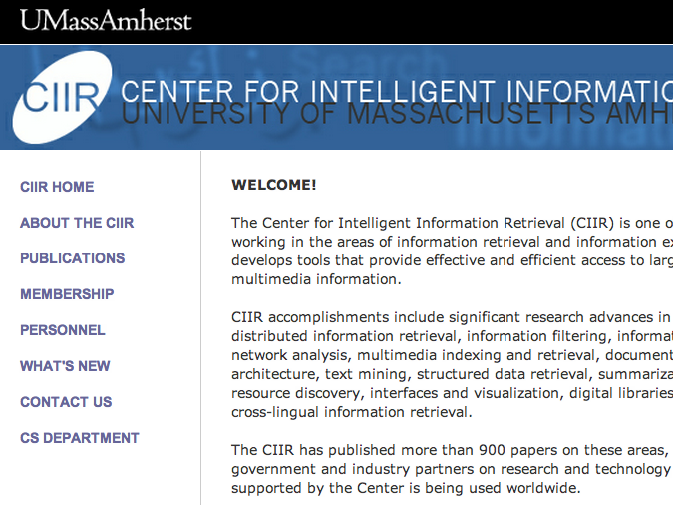
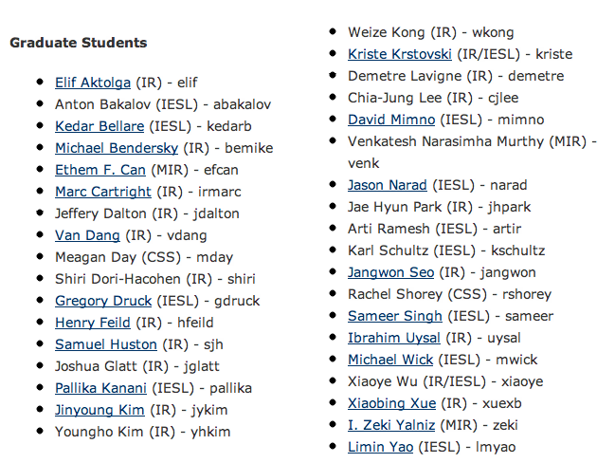
연구실 & 지도교수 선정
분야 및 관심사의 Fit
중심 분야 및 주변 분야
최근 연구실적 & 졸업생 진로
논문 목록 & 학생 홈페이지 확인
교수님과의 Chemistry
교수 및 학생과 면담
Notes:
석사의 연구실선정 – 들어가 보면 박사와 같이 시작 / 인도 & 중국 교수님?

Slide 18
T자형 논문 읽기
특정주제 집중탐구 (depth)
연구 Project관련 Literature Review
논문 읽기를 통한 문제 해결 훈련
Problem만 보고 Approach 도출해보기
Hypothesis만 보고 Evaluation 도출해보기
Proceeding 훑기 (breadth)
제목 및 Abstract만 읽기
인접분야 학회지까지 섭렵
Conference / Journal Review
주로 고학년때 기회가 돌아옴
‘리뷰어들은 어떻게 생각하는가?’를 이해하는 과정이 중요

Slide 19
Agile한 논문 쓰기*
첫 (학회) 논문은 최대한 빨리
직접 발표하면서 느끼는 보람
일회성 vs. 다회성 연구주제 골고루
1st, 2nd, 3rd Author 골고루
세번째 논문은 Best Paper를 노려라
Learning Curve를 꾸준히 높이기
4년차 이후에는 Multitasking 연습
졸업 후에는 선택이 아님
*내가 대학원에 들어왔을 때 알았더라면 좋았을 연구 노하우 - 최윤섭
Notes:
학회 발표가 연구에 대한 동기부여에 중요 / 학회 펀딩지원은 학교마다 다름 /

Slide 20
학회 & 인턴 & 펠로우십
학회
연구자로서 ‘transformative’한 경험
학계 & 산업계 전문가와 만나 교류하기
인턴
새로운 환경, 사람들과 일해보기
3개월안에 연구 프로젝트를 시작부터 끝내기
한번은 필수, 두번은 선택 (특히 Industry Type)
펠로우십
이력서를 빛내면서 경제적 지원까지
특히 여학생에게 많은 기회가 돌아감

Slide 21
학생에서 전문가로
대학원 (유학), 전문가로 다시 태어나는 첫걸음

Slide 22
학생에서 전문가로
직업이 아니라 전문가
왜 전문가인가?
전문가의 조건
유학 & 전문가
전문가를 향하여
Career Decision
Academic Job Search
Industry Job Search
Building Your Own Brand
Related Readings...
구본형 ‘그대 스스로를 고용하라’ 외
드러커 ‘프로페셔널의 조건’
4-Hour Work Week

Slide 23
직업이 아니라 전문가
왜 전문가인가?
평생고용의 종말 (55세 정년 & 상시 해고)
독립적인 전문가를 위한 기회 증가
전문가의 조건
Skill & Knowledge
Experience & Network
Market & Brand
What Ph.D Offers...
자기 분야에서 독창적인 이론을 개발
학계 & 산업계에 걸친 인맥
최소 5년간의 학습 & 트레이닝
Ph.D라는 타이틀 (점점 덜 중요)

Slide 24
유학생의 진로선택
Academy vs. Industry (vs. Industry Lab)
교수직: 자유롭지만 바쁘고 고달픔 (until tenure)
개발직: 연구 및 학계에서 멀어짐
연구직: Best (or Worst) of Both?
Korea vs. America
미국 생활 적응도에 달림
나의경우, 4년차까지는 미국생활 꿈도 안꿈
Life vs. Career의 선택
e.g., SDE 대우는 한국 vs. 미국이 천양지차

Slide 25
Academic Job Search (in USA)
준비사항 _{(박사과정 입학과 비슷)}
추천서 & 네트워킹
논문 & 경력사항
Research & Teaching Statement
지원절차
Resume Screening
On-site Interview
Job Talk is a critical part
매년 자리 공급이 달라짐
What Seems Necessary
Impact있는 논문 몇 편
대가의 Impressive한 추천서
지원학교 내부의 Network
Compelling한 Job Talk

Slide 26
Industry Job Search (in USA)
준비사항
Industry-relevant Research (⬅인턴)
Industry Network (⬅인턴)
Technical Interview
지원절차
Resume Screening
On-site Interview
Tech. Interview is critical
Negotiation & Signing
Where to Apply For
Job Title: SDE vs. Researcher
업무 범위 & 프로세스 & 평가 방식
Visa Sponsor 여부 & 조건
위치 & Compensation Package

Slide 27
Building Your Own Brand _{(esp. for Industry Career)}
Having a Career may not be Enough!
경험 및 네트웍이 조직 내부로 한정
Building Your Own Brand
Blogging & SNS (e.g., Twitter and LinkedIn)
Conference Participation (e.g., Tutorial)
Hosting Workshops & Meetups
Writing Books & Articles
In 5-10 years, you won’t need an employer!
Recommended Visit: http://thenoisychannel.com/

Slide 28
요약 & 마무리
대학원 (유학), 전문가로 다시 태어나는 첫걸음

Slide 29
요약
유학이라는 선택
효용 vs. 기회비용 따져보기
줄서지 않는 유학 준비
유명한 곳 vs. 나에게 맞는 곳
유학 초기에 살아남기
생활 & 학업 안정
학생에서 전문가로
직업선택과 Branding

Slide 30
맺음말
하고싶은 일을 하겠다는 결심 후 6년 후...
억세게 운이 따랐지만, 끊임없는 고뇌의 시간들
Was it really a right choice?
원하는 Career에 가까워짐 & 더 넓은 시야를 갖고
Don’t care about what others think.
다시 출발점에서 각오를 다짐!
Ph.D is not enough, indeed!

Slide 31
질의응답
비자 Status와 구직의 Prospect
EECS vs. CS 지원
석사 vs. 박사의 펀딩?
영어는 어떻게 완성해야?
논자시 난이도?
학교에 따라 달라짐
Notes:
석사후 취업: 시간이 부족하다. / 논문 주제를 일찍 잡아야 /

Slide 32
One More Slide: 5 Regrets & Reliefs
5 Regrets
박사때 학교를 바꿀 걸(?)
수업 더 많이 들을 걸
더 많은 교수님과 일해볼 걸
인접 분야 연구도 해볼 걸
듣기 공부 더 열심히 할 걸
5 Reliefs
처음부터 ‘내 선택’ 이었음
책 읽고 생각하는것 즐김
좋은 친구들 & 교수님 만남
첫 논문이 일찍 나왔음
영어에 대한 두려움 없었음

